Slide 1
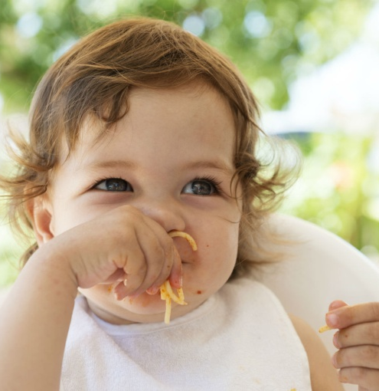
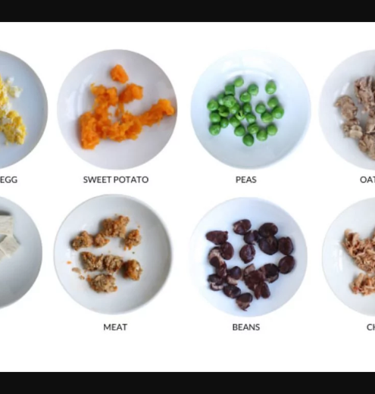
Производство обогащенного детского питания (молоко, фрукты и овощи, крупы, мясные и рыбные смеси)
Хорошо сбалансированное и обогащенное питание для маленьких детей - это необходимый и прибыльный бизнес-проект, который требует небольших усилий для создания и приносит огромную прибыль. Таким образом, это прекрасная инвестиционная возможность с высокой доходностью.
$1.1 млн
$1.1 млн
540 тон
Ташкентская область,
Город Янгиюль
ВНД: 42.1%
ЧПС: $2.5 млн
Местный рынок: 100%
44 месяцев
Доступно
Администрация города Янгиюль
yangiyol.sh@umail.uz
+99870 6020060

